Slide 1
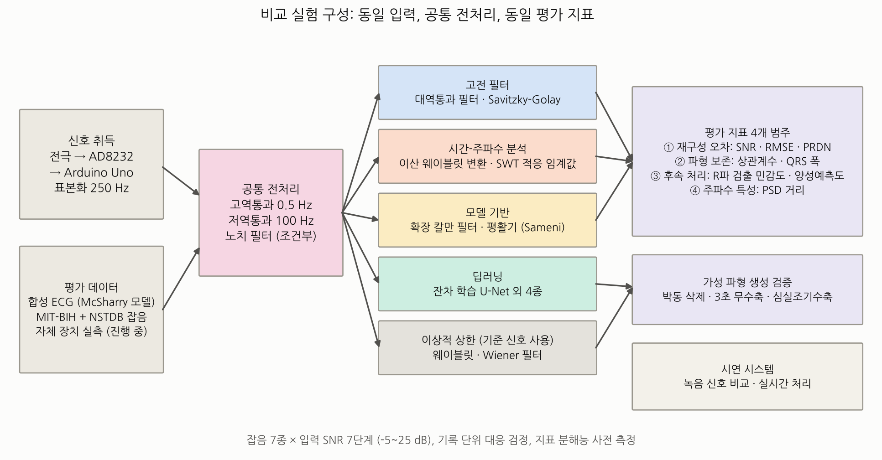
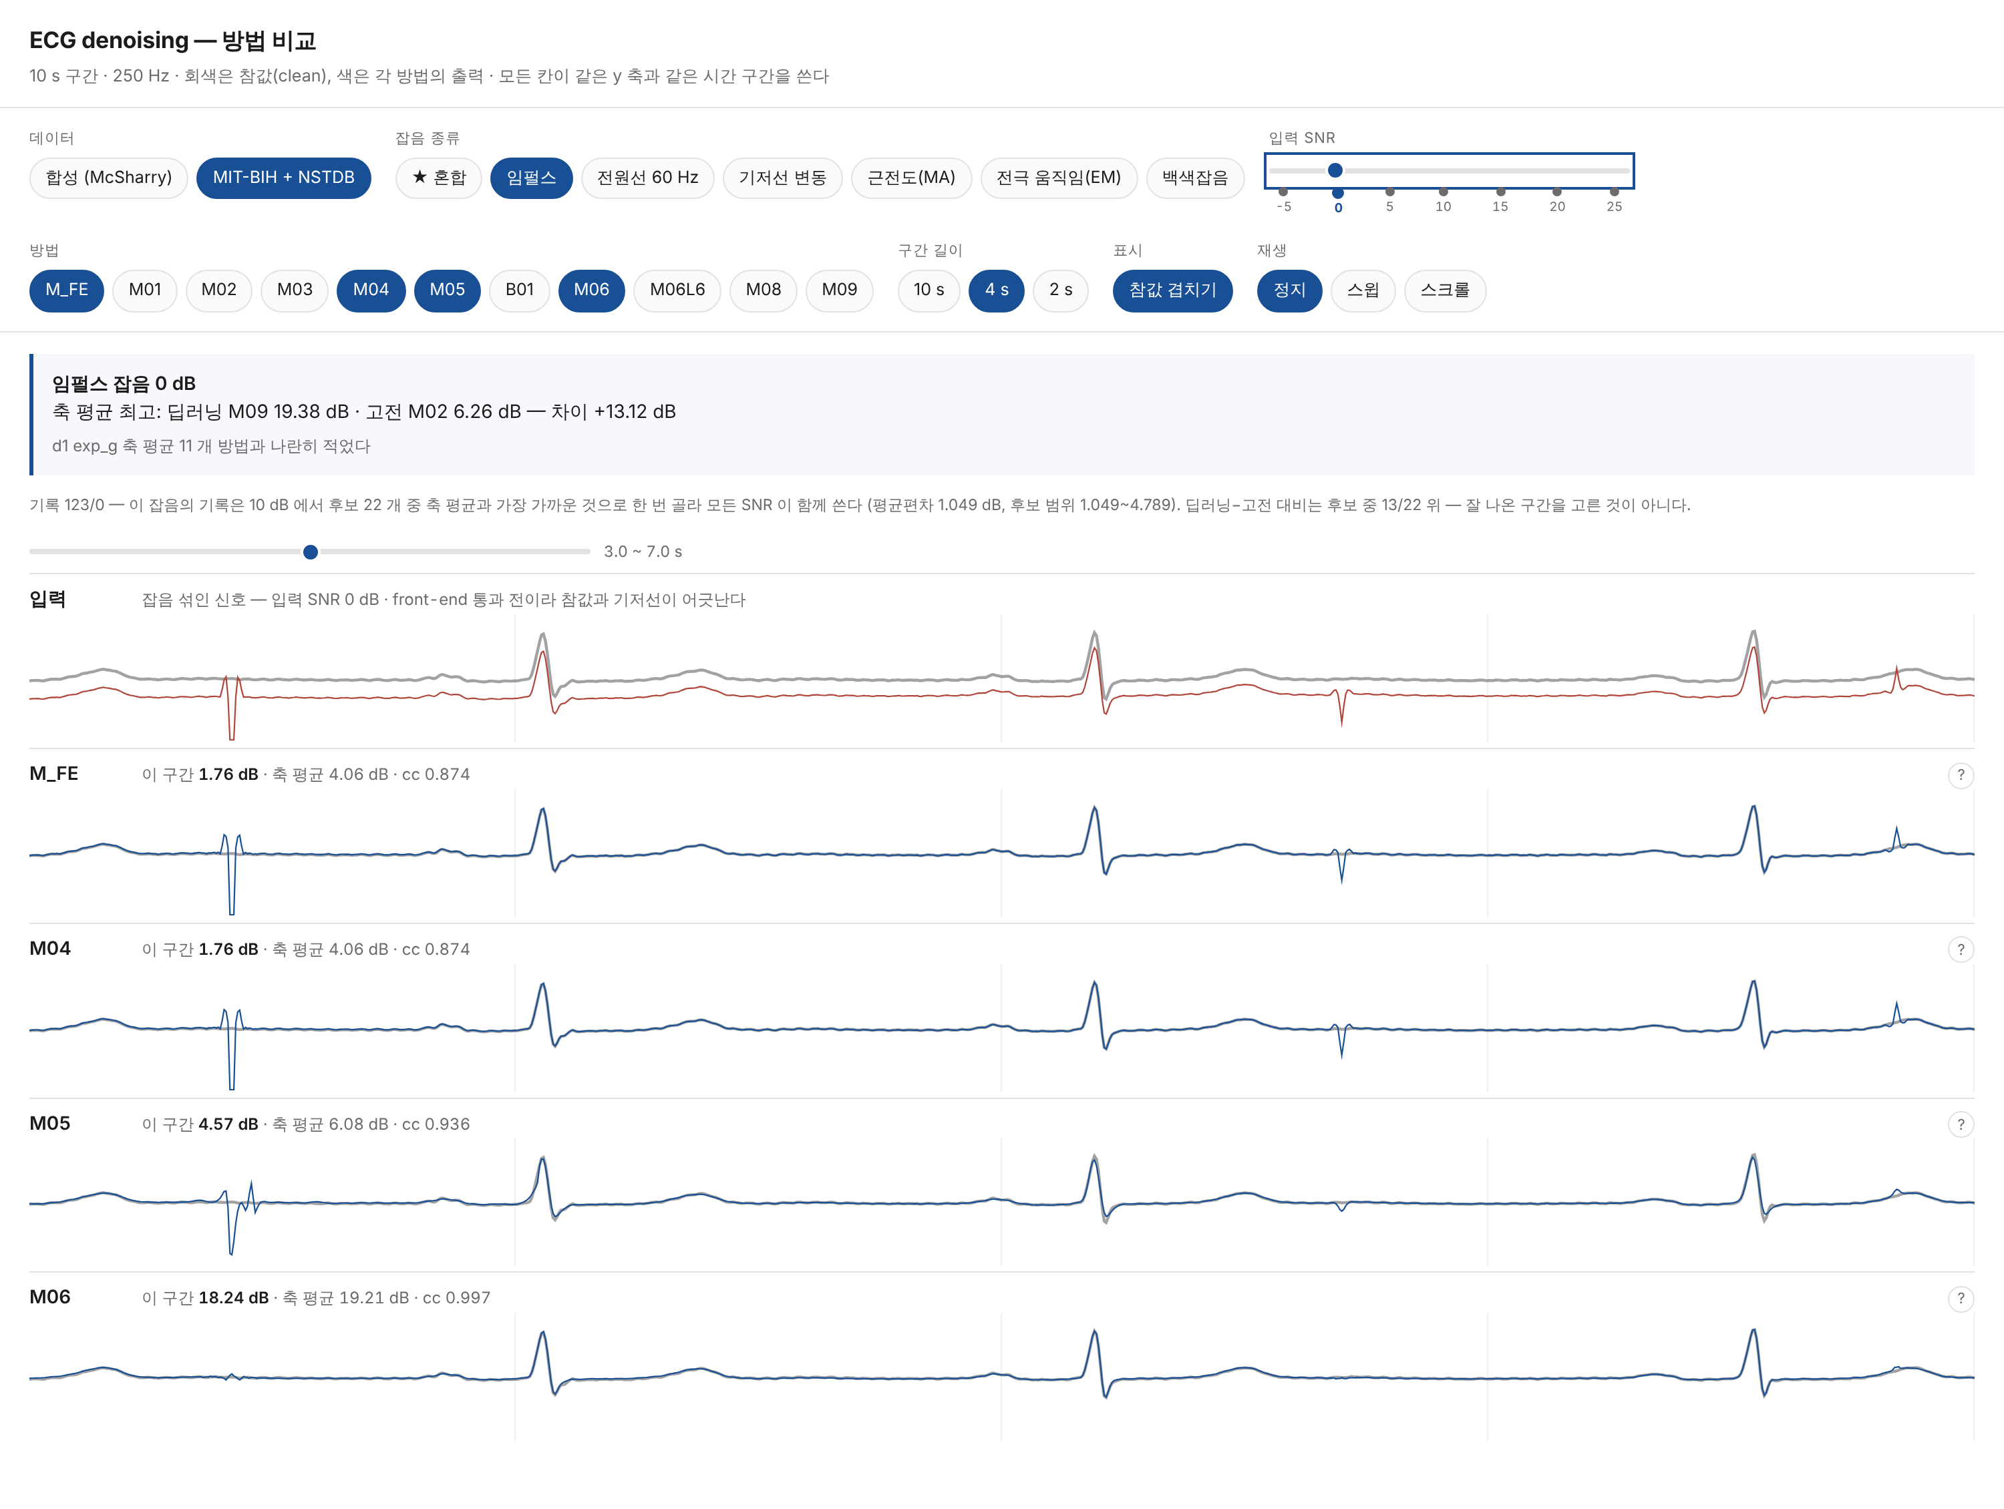
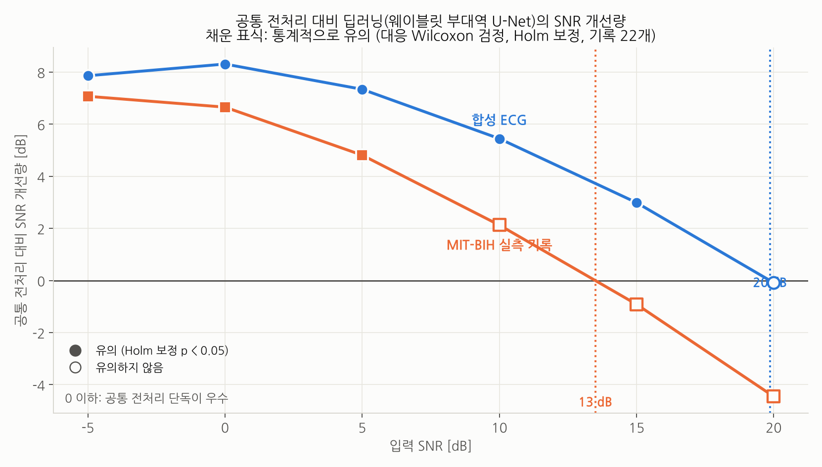
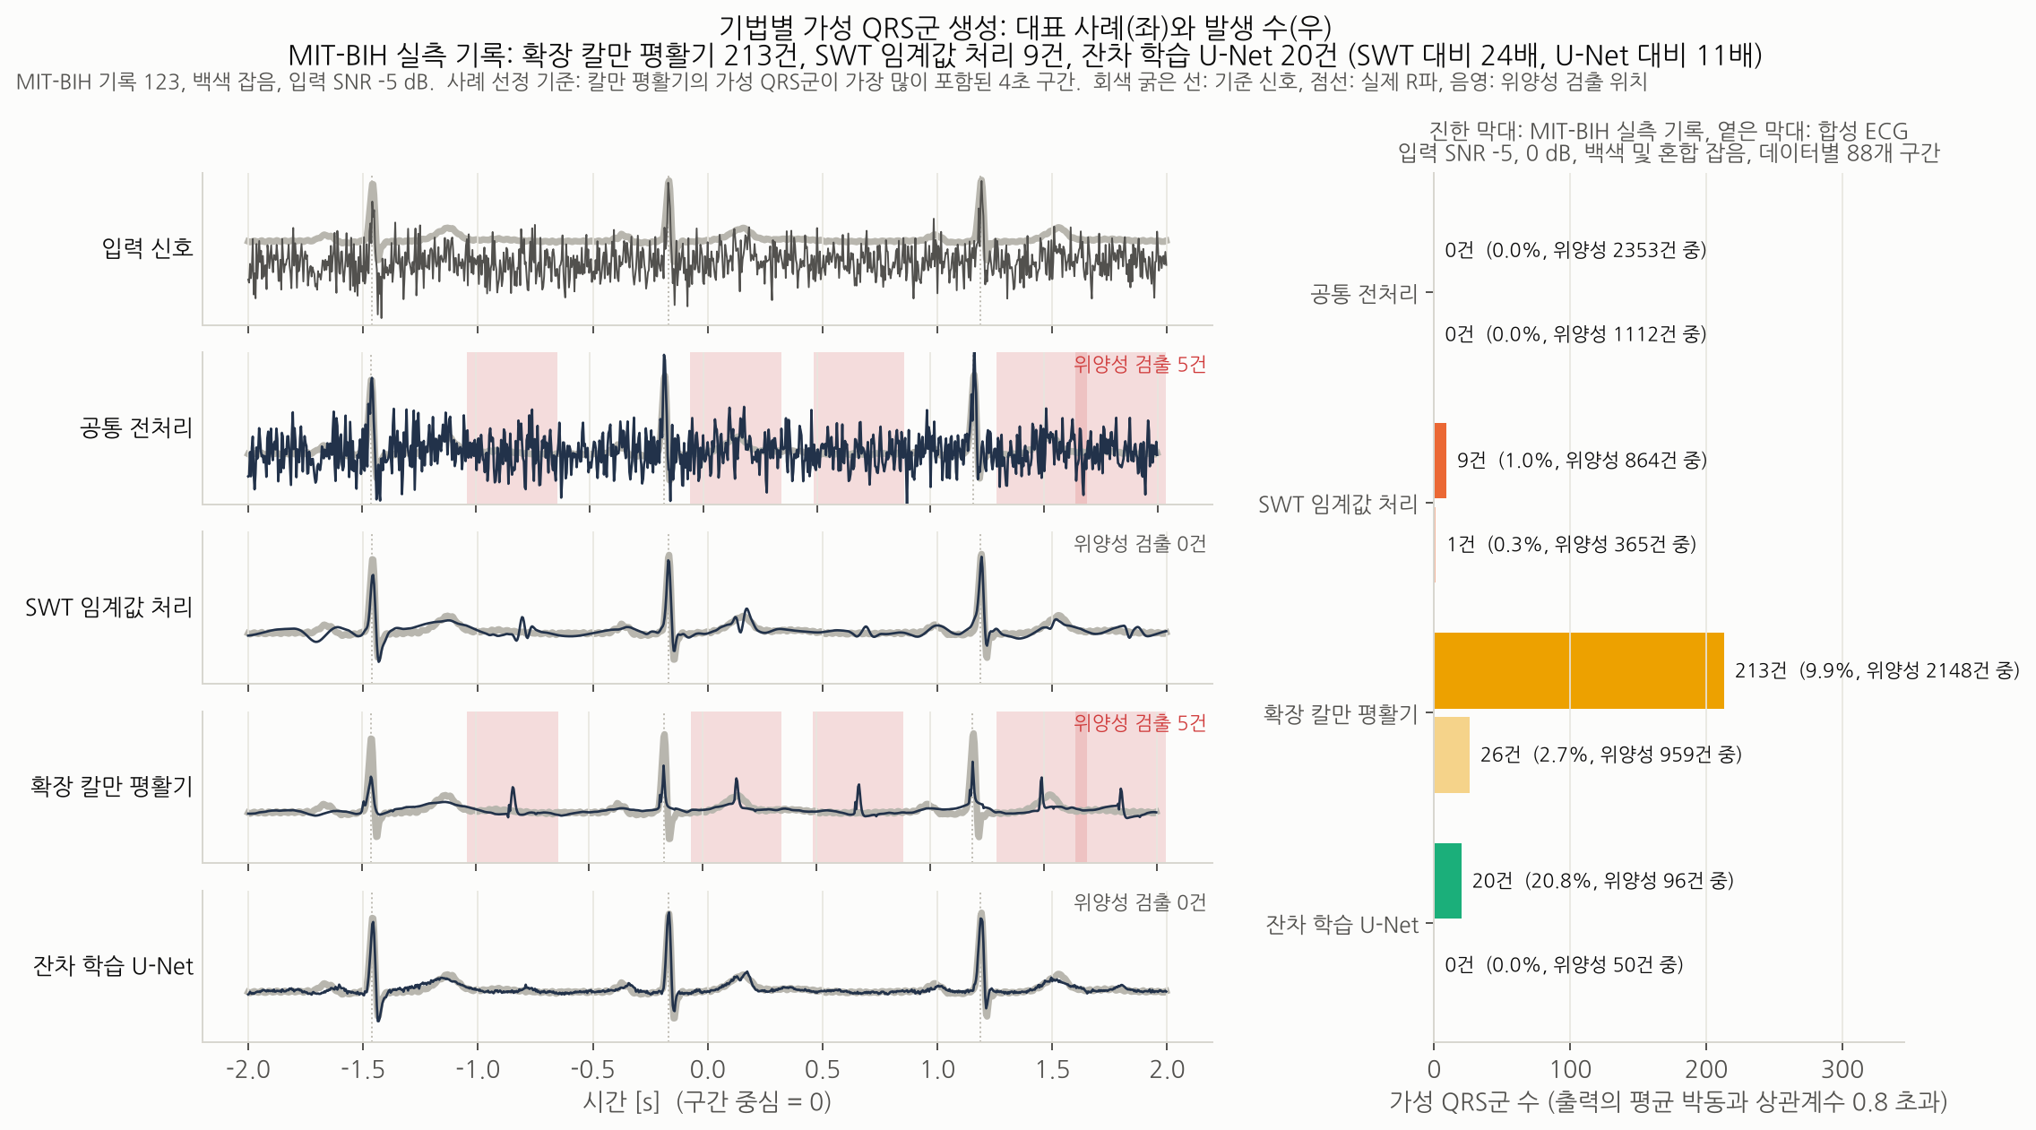
작품명 | 심전도 잡음 제거 기법의 정량적 비교 연구
학 과 | 전기정보공학과 조 원 | (입력) 지도교수 | (입력)
1. 작품 목표
자체 제작한 심전도(ECG) 취득 장치의 잔류 잡음을 파형을 보존하면서 줄이는 디지털 후처리 기법을 규명하는 것을 목표로 한다. 고전 필터, 웨이블릿 임계값 처리, 칼만 필터, 딥러닝을 동일한 조건과 평가 지표로 비교하여 잡음 종류와 입력 SNR에 따른 적합 기법을 제시한다.
2. 작품 개요
- 공통 전처리 후 네 계열의 기법과 이상적 상한을 잡음 7종, 입력 SNR 7단계에서 비교
- 4개 범주의 평가 지표(재구성 오차, 파형 보존, R파 검출, 주파수 특성)와 가성 파형 생성 검증 실험
- 합성 ECG와 MIT-BIH 실측 기록 두 데이터에서 결과의 재현성 확인
- 녹음 신호 비교 화면과 실시간 처리 화면으로 구성된 시연 시스템
- 응용 분야: 저가형 · 착용형 심전도 취득 장치의 신호 후처리 연구, 생체신호 잡음 제거 기법의 평가 방법론(임상 진단 용도 아님)
3. 작품 내용 및 이미지
[그림 1] 시연 화면(녹음 신호 비교 모드)
[그림 2] 딥러닝이 유효한 입력 SNR 범위(약 13 dB 이하)
[그림 3] 칼만 평활기의 가성 QRS군 생성(213건)
칼만 평활기는 위양성 검출 위치에서 가성 QRS군을 생성하였으며(SWT 대비 약 24배), 잔차 학습 딥러닝은 가성 파형 생성이 가장 적었다. 딥러닝의 성능 향상은 모델 규모보다 손실 함수의 설정에서 비롯되었다.

